Slide 1
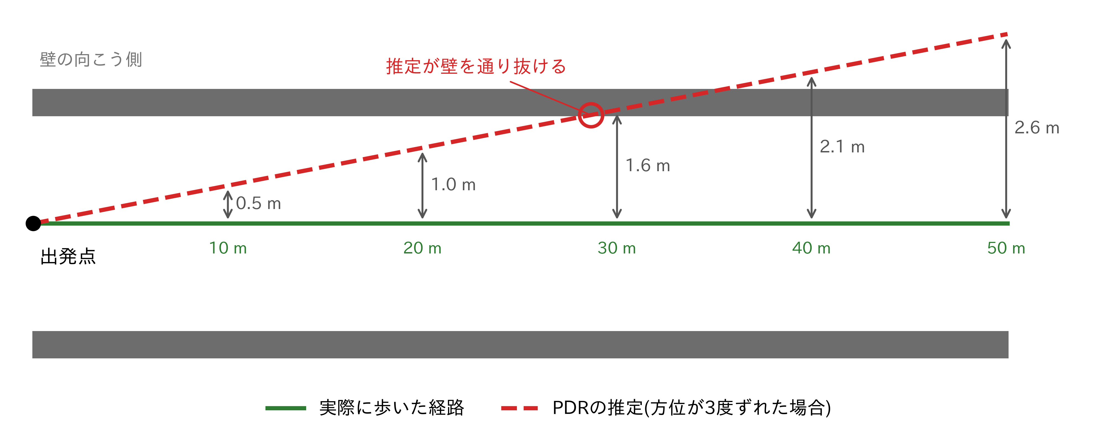
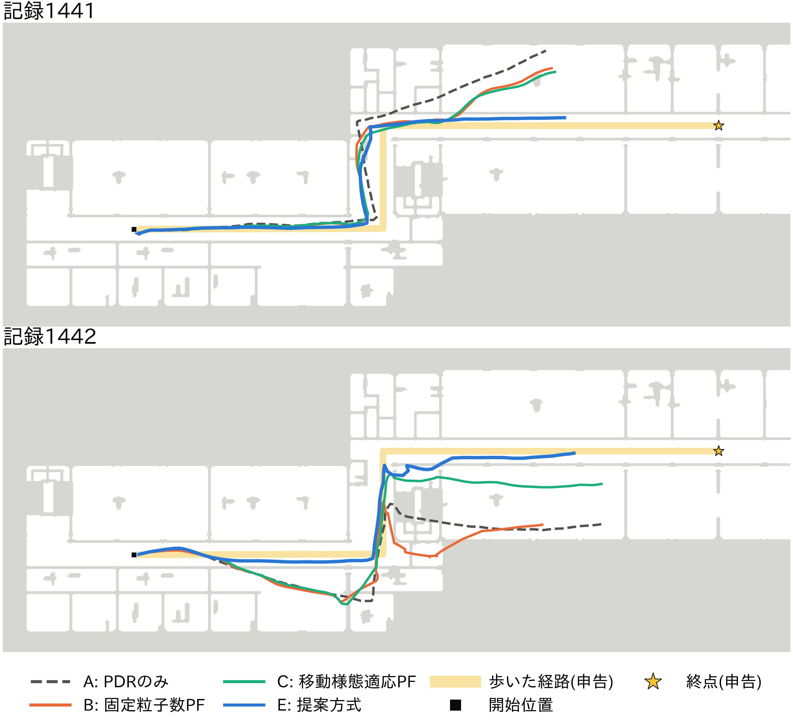
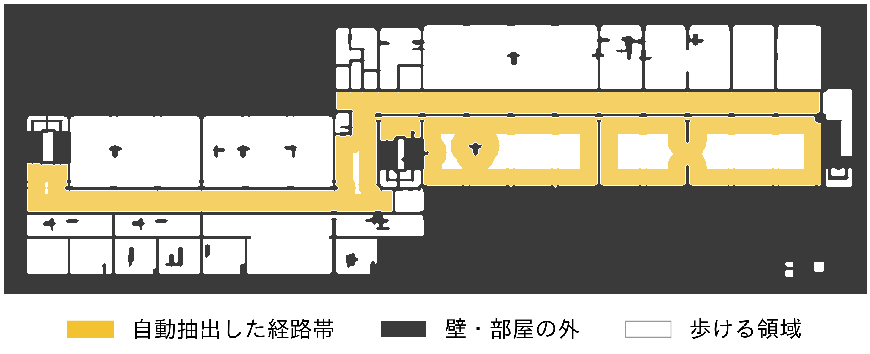
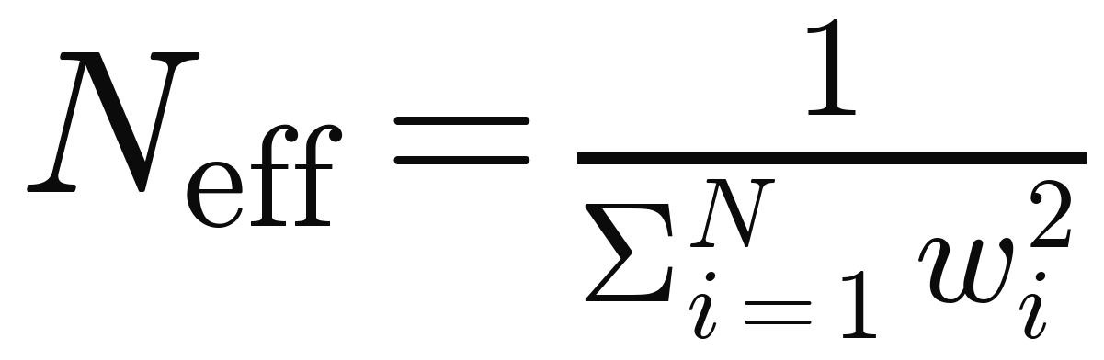
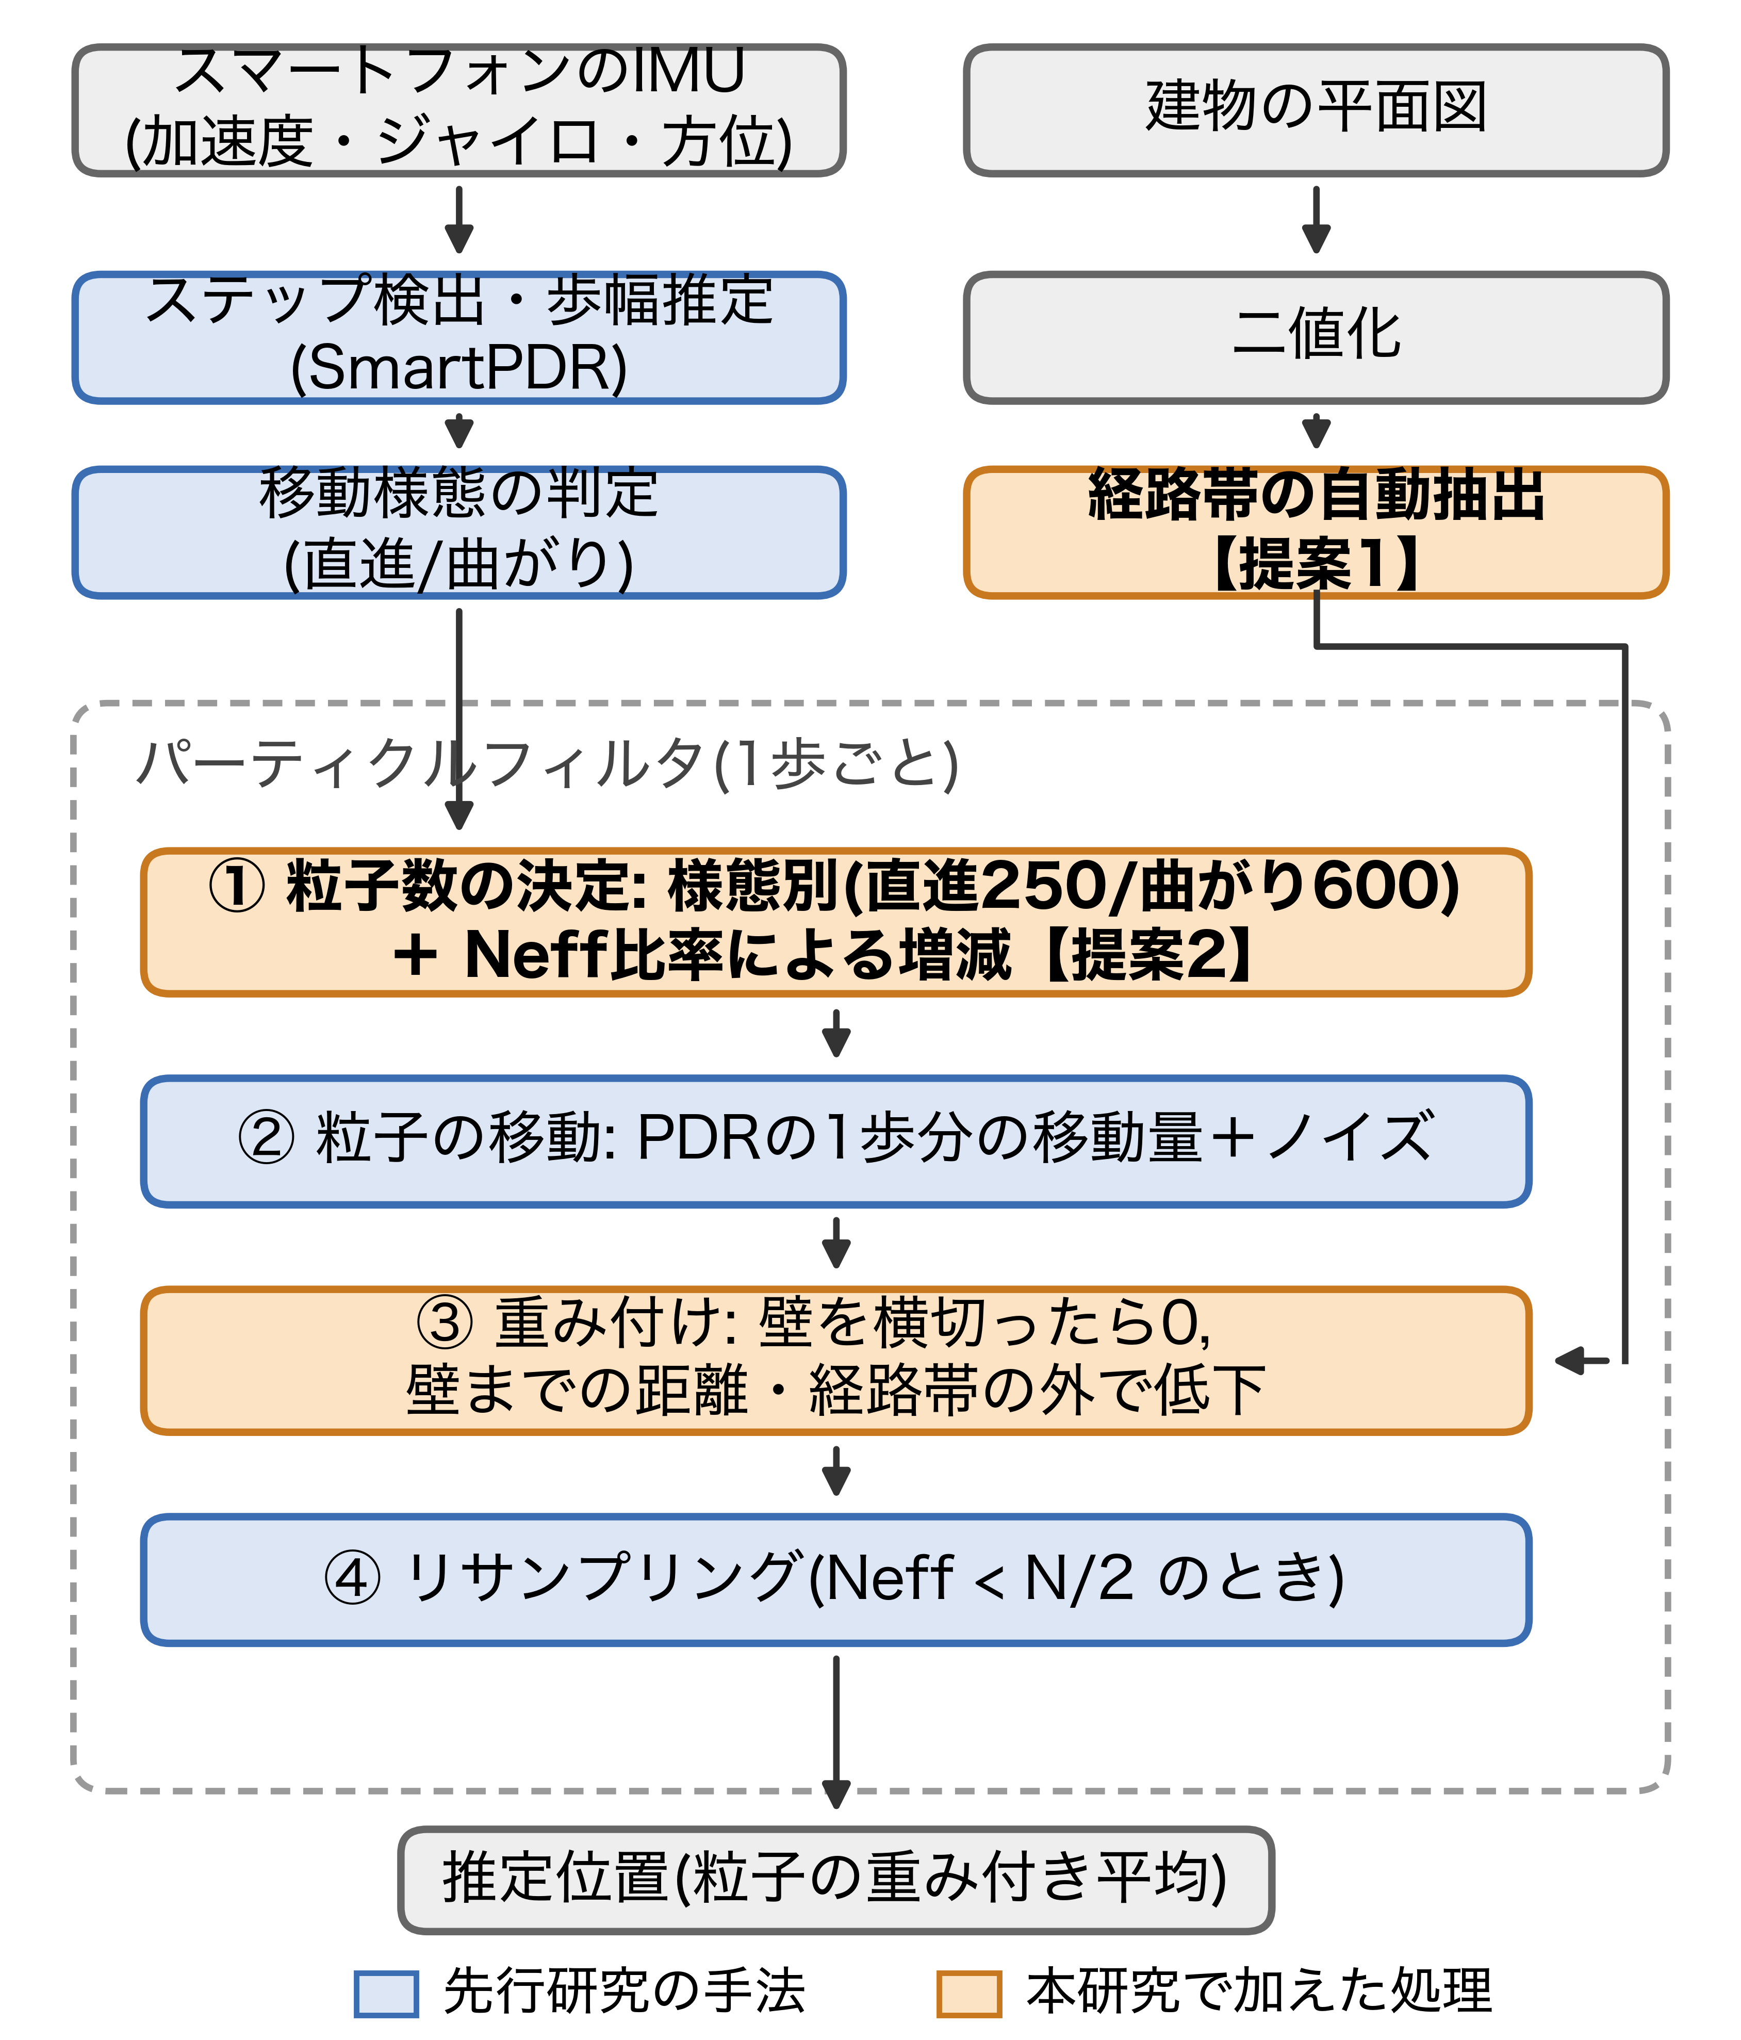
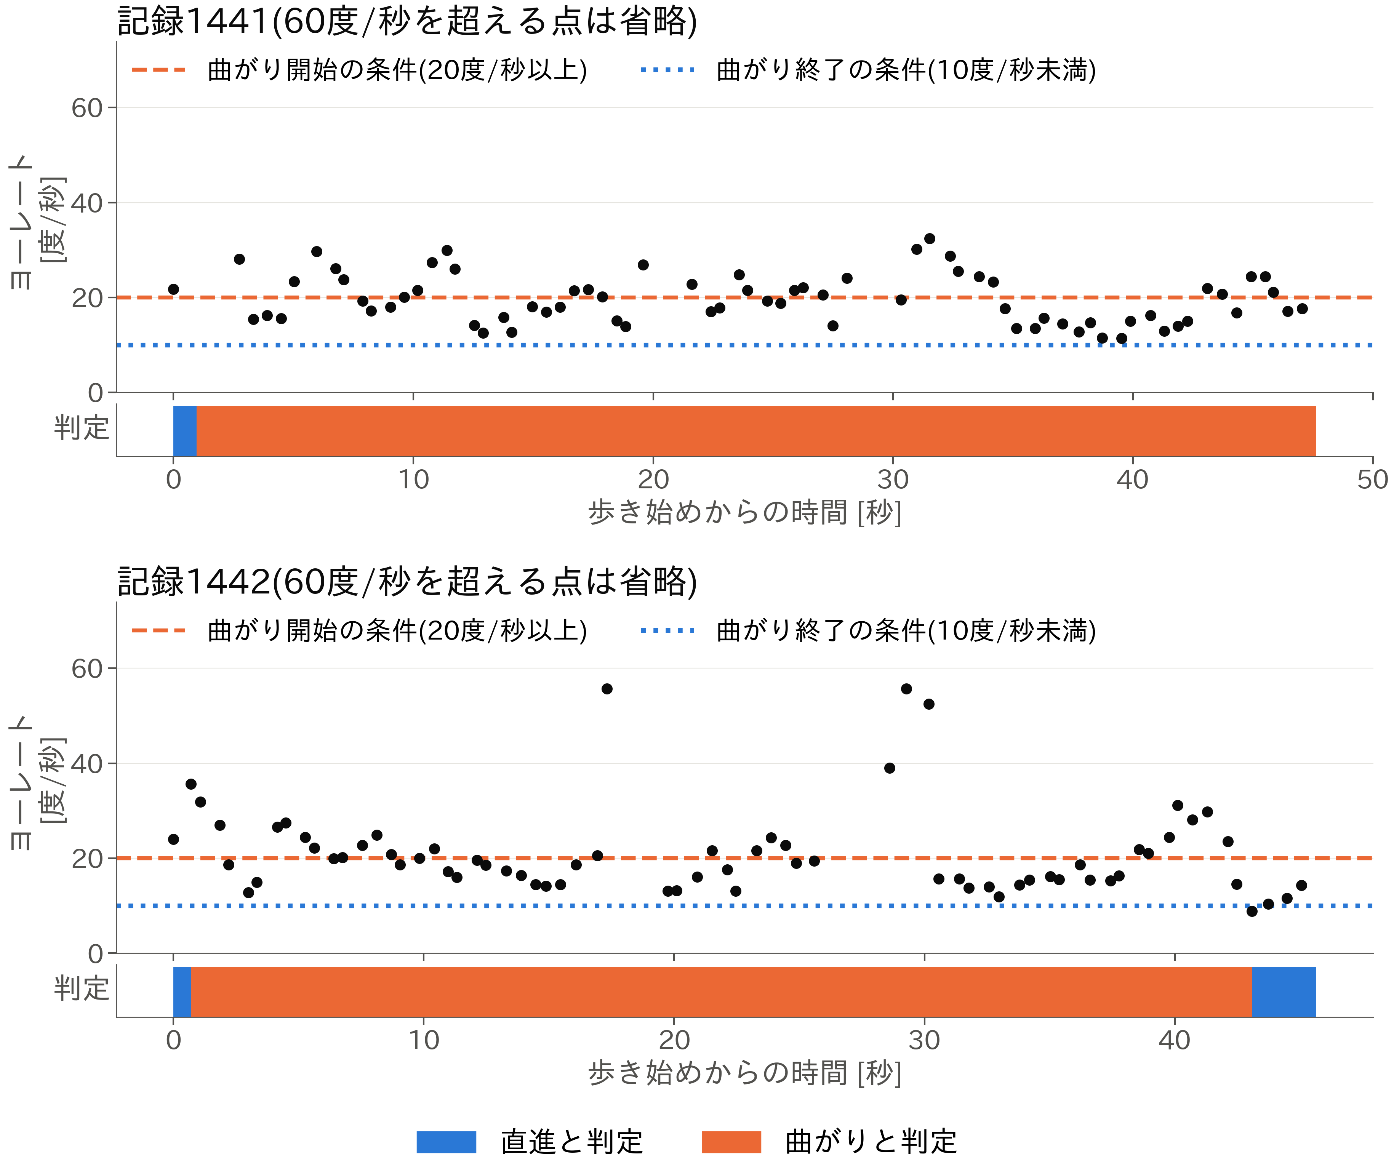
令和8年度 徳山工業高等専門学校 情報電子工学科 卒業研究中間発表
地図制約付き移動様態適応パーティクルフィルタによる
スマートフォン屋内歩行者測位
佐藤 壮真（浦上研究室）
1
研究背景
4
進捗
屋内ではGNSS(GPS)の信号が弱く，測位が難しい[1]
Wi-Fi・BLEビーコンは，発信機の設置や維持にコストがかかる[2]
スマートフォンのセンサで位置を積み上げる歩行者推測航法(PDR)は設備不要だが，歩くほど誤差が累積する[2]
実装・改善したこと
±5%以内
15.6→2.4回
提案1・2
検出した歩数の誤差
(過検出を是正)
粒子の全滅回数
(3本の平均)
実装して既定で
有効にした
4方式の比較(実測データ 記録1441・1442)
方位が3度ずれると，30m歩いた時点で推定が壁を通り抜ける(計算例)
2
目的
追加の設備なしで，建物の地図だけでPDRの誤差を抑える
移動様態適応PF[4]（直進・曲がりで粒子数とノイズを変える方式）に，次の2点を加える
提案1
経路帯の自動抽出
提案2
不確実性適応粒子数
推定軌跡(乱数の初期値42の1回分)
N_{eff}：有効粒子数(効いている粒子の数)[5]
方式 | 記録1441 |  | 記録1442
 | 終点誤差[m] | 全滅[回] | 終点誤差[m] | 全滅[回]
A PDRのみ | 18.46 | － | 13.32 | －
B 固定粒子数PF(600個) | 17.49±1.39 | 0.00 | 19.02±6.84 | 2.67
C 移動様態適応PF[4] | 17.16±0.53 | 0.00 | 13.29±1.54 | 1.50
E 提案方式(C＋提案1・2) | 15.75±0.43 | 0.00 | 12.57±1.21 | 0.17
二値化した平面図から通路を自動で抽出し，経路帯の外に出た粒子の重みを下げる．経路の手入力は不要
前の歩の比率 r = N_{eff}/N が0.30未満なら粒子数を1.5倍，0.60超なら0.75倍(80〜1200個)
6シードの平均±標準偏差(Aは乱数を使わないので1回)．2本は条件の調整に用いたデータで評価用ではない．時刻と対応した正解位置がないため，RMSEの代わりに終点誤差(推定の終点と申告した終点の距離)を見た
3
方法
提案方式Eは2本とも通路に沿い，終点誤差が最も小さかった．ただし，Cとの差は0.7〜1.4mと小さい
PDR
SmartPDR[3]で歩を検出し，歩幅と方位から移動量を求める．歩調の上限2.9Hzで過検出を防ぎ，歩幅に校正ゲイン(暫定2.10)を掛ける
移動様態
直近1.5秒の方位変化とヨーレート(75%値)で，直進／曲がりを判定する
PF
1歩ごとに粒子を動かし，壁を横切った粒子の重みを0にする[4]．壁に近い粒子と，経路帯の外の粒子は重みを下げる
分かった課題：移動様態の判定が「曲がり」から戻らない
実際の曲がり角は2か所だが，歩の85〜100%が「曲がり」と判定された
直進中も歩行の揺れでヨーレートが15〜19度/秒あり，曲がり終了の条件(10度/秒未満)を下回らない
→ 今は，移動様態に合わせる効果(BとCの差)を示せていない
5
今後の予定
[1] 目黒淳一，竹内栄二朗，鈴木太郎：ロボティクスにおけるGNSS失敗学，日本ロボット学会誌，Vol.37，No.7，pp.585–592，2019．
[2] 西尾信彦：屋内測位技術の概要と動向，電気設備学会誌，Vol.42，No.7，pp.393–396，2022．
[3] W. Kang and Y. Han: SmartPDR: Smartphone-Based Pedestrian Dead Reckoning for Indoor Localization, IEEE Sensors Journal, Vol.15, No.5, pp.2906–2916, 2015.
[4] 秋山高行，中原豪，山崎勝也，大橋洋輝，佐藤暁子：移動様態に応じたパーティクルフィルタによる歩行者自律測位方式の提案と評価，FIT2013，RO-017，pp.165–171，2013．
[5] M. S. Arulampalam, S. Maskell, N. Gordon and T. Clapp: A Tutorial on Particle Filters for Online Nonlinear/Non-Gaussian Bayesian Tracking, IEEE Trans. Signal Processing, Vol.50, No.2, pp.174–188, 2002.
追加計測
条件の決め直し
RMSEで比較
卒業論文
校正用の直線歩行と，地点ごとに時刻を記録する評価用の歩行
歩幅の校正ゲインと曲がり判定のしきい値を校正用データで決める
正解位置を使い4方式と提案1・2の効果を確かめる(11月末まで)
12月に全章の初稿

